Slide 1
Представление дробей в виде процентов
Графический диктант
Учитель математики
ГБОУ Гимназия № 1048
«Новокосино» г.Москва Чаплоуская Л.Г.

Slide 2
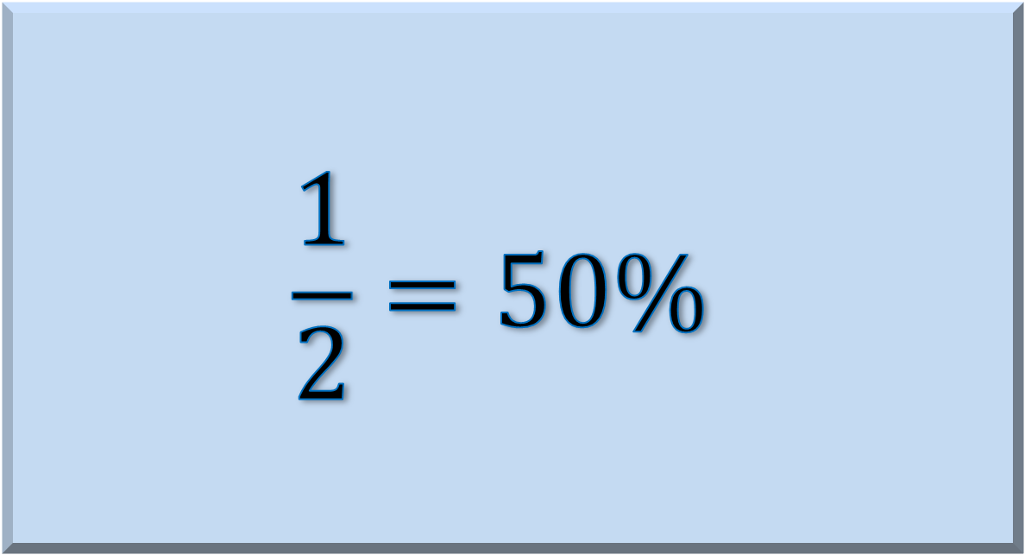
№ 1
$$\frac{1}{2}=50\%$$

Slide 3

№ 2
$$\frac{1}{4}=25\%$$

Slide 4

№ 3
$$\frac{1}{10}=10\%$$

Slide 5

№ 4
0,07 $=7\%$

Slide 6

№ 5
0,4 $=4\%$

Slide 7

№ 6
0,65 $=65\%$

Slide 8

№ 7
$$13\%=0,13$$

Slide 9

№ 8
9$\%=0,9$

Slide 10

№ 9
3,4$\%=0,34$

Slide 11

№ 10
8$0\%=0,8$

Slide 12
Проверка

Slide 13
Использованная литература:
Л.А. Тапилина, Т.Л. Афанасьева
"Поурочные планы по математике 5 класс по учебнику Н.Я. Виленкина, В.И. Жохова",
2008 г., издательство "Учитель".

